Slide 1

sha
proj317 User_Schedule
--高效用户态调度框架
汇报人：高怡香、王月妮、刘冰
校内指导：陈莉君、谢瑞莲（西邮）
校外指导：任玉鑫、吴一凡（华为）
Notes:
各位专家和评委，大家好，今天由我们团队来介绍一下我们的项目Pro317，高效用户态调度框架，我们的校内指导老师是陈莉君和谢瑞莲，来自西安邮电大学，校外指导老师是任玉鑫和吴一凡，来自华为。

Slide 2

01
项目简介
目录
02
架构设计
03
技术难点
CONTENTS
04
性能评估
05
作品演示
Notes:
下面将从。。。。进行介绍

Slide 3
Part 01 项目简介

Slide 4
1.1 赛题背景
AWS（亚马逊网络服务）在2019年2月经历了一次由于调度器问题导致的性能回退事件。
2020年6月，谷歌在生产环境更换内核时，磁盘服务器上新修改内核的调度器出现错误，导致数百万美元的收入损失。
2020年10月，Facebook 在内核更新后遇到了一些调度问题。这些问题导致了系统的不稳定性，影响了服务的可用性。
Notes:
任务调度问题在计算机系统非常重要。很大程度上决定了系统的性能和稳定性，我们看到，像亚马逊网络服务、谷歌和Facebook这样的大型企业，曾因为调度器问题导致了重大性能回退和经济。

Slide 5
1.2 赛题分析
Pthread线程库：
优点：
对线程进行细粒度控制
任务功能模块化，可移植性高
openMP线程库：
优点：
编译器指令实现并行处理
自动管理线程分配和任务调度
缺点：
线程调度完全依赖于内核
不支持线程池管理线程
缺点：
无法对线程进行细粒度控制
线程调度完全依赖于内核
Notes:
我们调研了Pthread线程库和openMP线程库

Slide 6
1.3 竞赛成果—基本目标
项目目标 | 完成情况 | 说明
用户态抢占式任务调度框架 | 已完成 | 用户态下抢占式任务调度机制、多任务于单线程中集中调度
中断管理 | 已完成 | 利用信号打断任务执行流，模拟中断
任务管理 | 已完成 | 任务创建，调度以及运行的接口
用户态任务执行流独立 | 已完成 | sigreturn恢复至中断前任务状态，并继续运行
任务调度 | 已完成 | 先进先出、优先级调度
高精度定时器 | 已完成 | 多级时间轮
任务上下文切换 | 已完成 | sigcontext 进行任务上下文的保存和恢复
Notes:
在项目开发过程中，我们设定了多个关键目标，并且所有目标都已顺利完成。下面我将简要介绍每个目标的实现情况
1、实现用户态下的抢占式任务调度机制，将多任务在单线程中集中调度
2、利用信号处理机制成功模拟linux内核中断
3、将任务相关功能模块化，提供API接口，方便后期移植
4、利用sigreturn机制实现上下文切换、确保任务执行流的独立性
5、自定义调度策略
6、使用多级时间轮实现高精度定时器

Slide 7
1.4 竞赛成果—扩展目标
项目目标 | 完成情况 | 说明
降低切换开销 | 已完成 | Netlink通信机制+内核模块切割上下文切换(用户态)和任务计时(内核态)
应用于ROS2模型 | 已完成 | User_schedule封装成ROS2模型节点测试
设计测试场景 | 已完成 | 基于User_schedule调度框架训练神经网络模型，模拟复杂并行任务场景
对比现有线程库进行性能测试 | 已完成 | 基于神经网络模型模拟CPU密集型场景进行性能测试，评估指标：Task 时延、吞吐量及 CPU 利用率
Notes:
为了提升并优化项目性能，我们对基本功能进行性能扩展，目前完成情况如下：
1、由于信号机制模拟linux内核中断，导致用户态——内核态切换频繁，我们的优化目标是利用Netlink结合内核模块降低上下文切换开销。
2、为了便于User_Schedule调度框架的方便使用，我们将其部署于ROS2模型并封装成节点，便于后续完成节点间调度通信。
3、最后对调度框架进行了性能开销测试对比，其测试场景设定了神经网络模型去模拟CPU密集型计算。

Slide 8
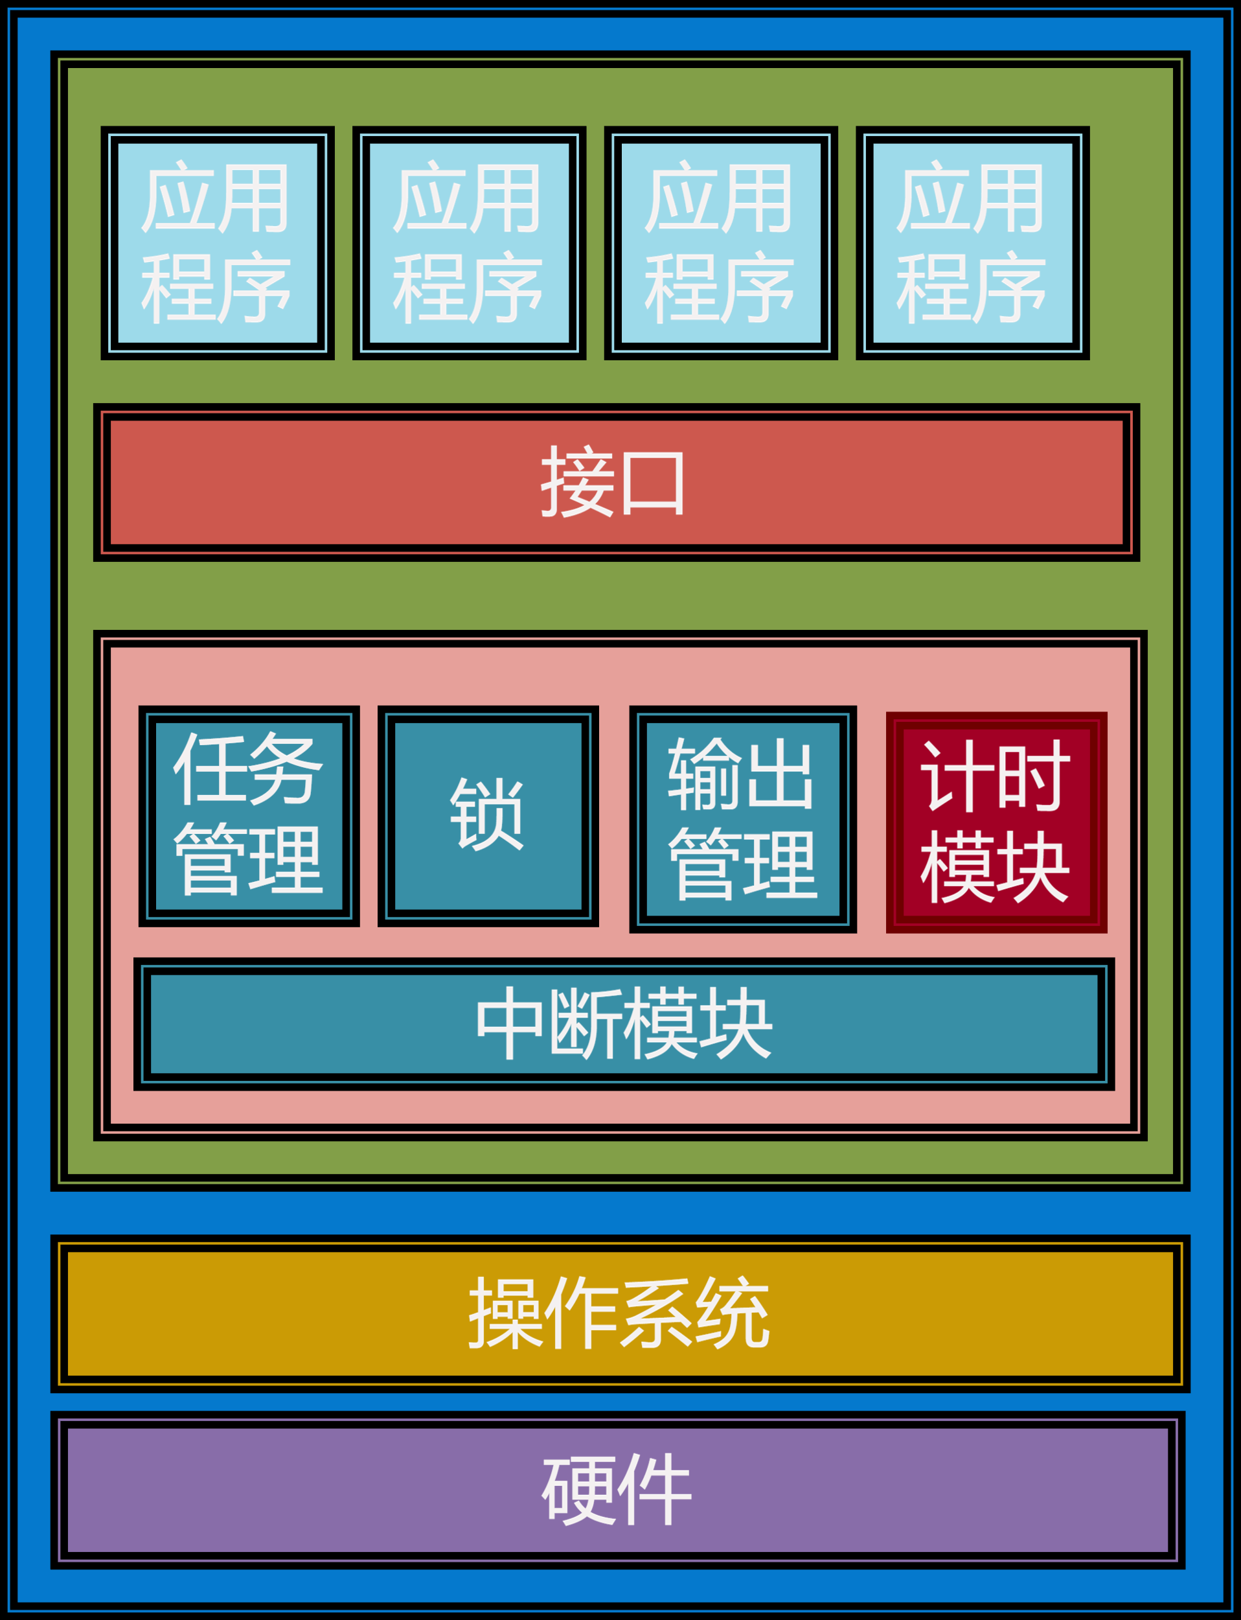
2.1 架构设计—总体设计
Notes:
如图是我们的总体架构设计图，其核心思想是将内核态与用户态的调度逻辑进行解耦，通过Netlink双向通信机制维持用户态与内核态的协同工作，提高任务执行效率、减少用户态与内核态频繁切换带来的开销。
主要分为5个模块，分别是任务管理模块、中断模块、计时模块、输出模块、锁模块。
任务管理模块完成的功能主要是：任务的创建、调度等；
中断模块：多个任务通过信号处理机制驱动任务调度运行；
计时模块：管理每个任务的时间片；
锁模块：保护系统临界资源，避免对线程之间发生竞争，确保同一时刻只有一个线程使用；
输出模块：对屏幕资源进行管理；

Slide 9
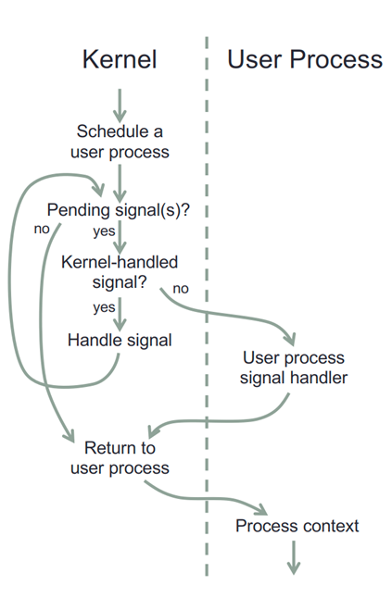
2.2 架构设计—信号处理流程
Notes:
信号处理流程如图所示，在内核态调度用户态程序，检查用户态程序的信号集，判断是否存在更为紧急待处理的信号，存在更紧急信号回归内核态处理，否则切换至用户态执行其信号处理函数，通过sigreturn系统调用返回至内核态，恢复信号处理之前上下文状态，直到不存在待处理信号跳转至用户态。

Slide 10
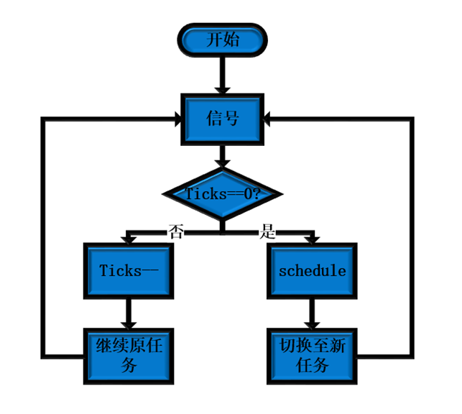
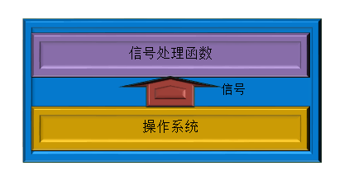
2.3 架构设计—中断模块
User_schedule优化前中断模式:
Notes:
中断模块如图所示，信号来临执行其处理函数，核心对时钟信号次数Ticks和任务调度进行处理；
右图为Ticks的具体流程：
用户态任务感知不到切换的发生，所以我们利用信号打断用户态任务的执行流，打断一次Ticks递减一次，直到Ticks递减为空切换任务。

Slide 11
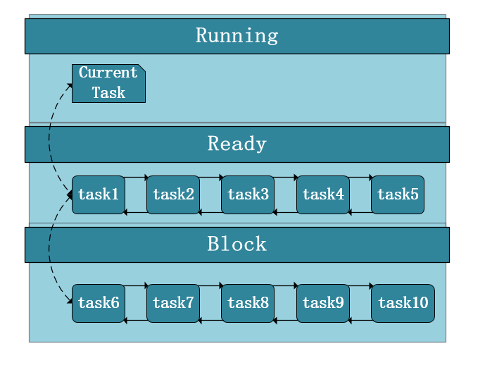
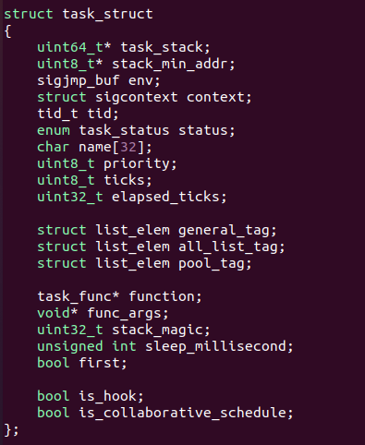
2.4架构设计—任务管理
Notes:
右侧代码中我们将用户态任务抽象为task_struct结构体，其中包括优先级、时间片等；
使用链表结构管理任务队列，设置了运行队列、就绪队列以及阻塞队列；
Ready队列中存放已准备好执行的任务，根据FIFO进行调度，任务状态切换至Running状态，信号机制产生中断时，基于Ticks进行抢占
阻塞队列完成对屏幕资源的阻塞;

Slide 12
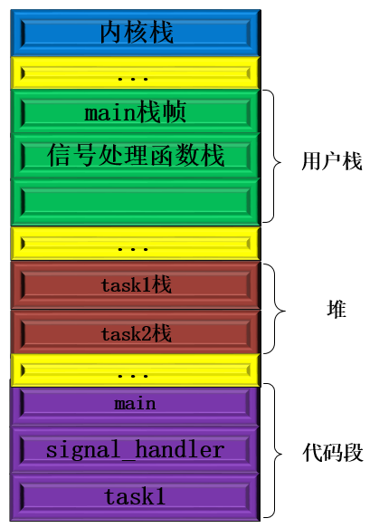
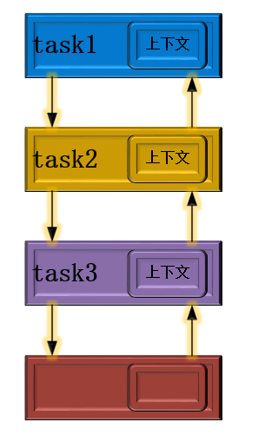
2.5架构设计—任务切换
SIGUSR1
拷贝上下文
切换上下文
sigreturn
return
上下文
上下文
SP
Notes:
任务切换模块核心思想：当前sp指针指向用户态main函数帧栈，信号来临时，系统中断当前执行，将内核态帧栈上下文保存后拷贝至信号处理函数帧栈，返回用户态执行其信号处理函数，将信号处理函数上下文保存至用户态，即将执行的新任务的上下文保存至信号处理函数帧栈，实现任务切换，信号处理函数执行完成，通过sigreturn系统调用将新任务的上下文恢复至内核栈，继续运行新任务。

Slide 13
Part 03 技术难点

Slide 14
3.1 难点1—分离Ticks和调度
分析：
信号处理机制复杂，信号处理函数中完成Ticks和任务调度导致更新Ticks时需要来回进行用户态—内核态切换，开销较大。
解决方案：
将原信号处理函数中的上下文切换和Ticks计时抽象出来，将Ticks计时部分放在内核态实现。

Slide 15
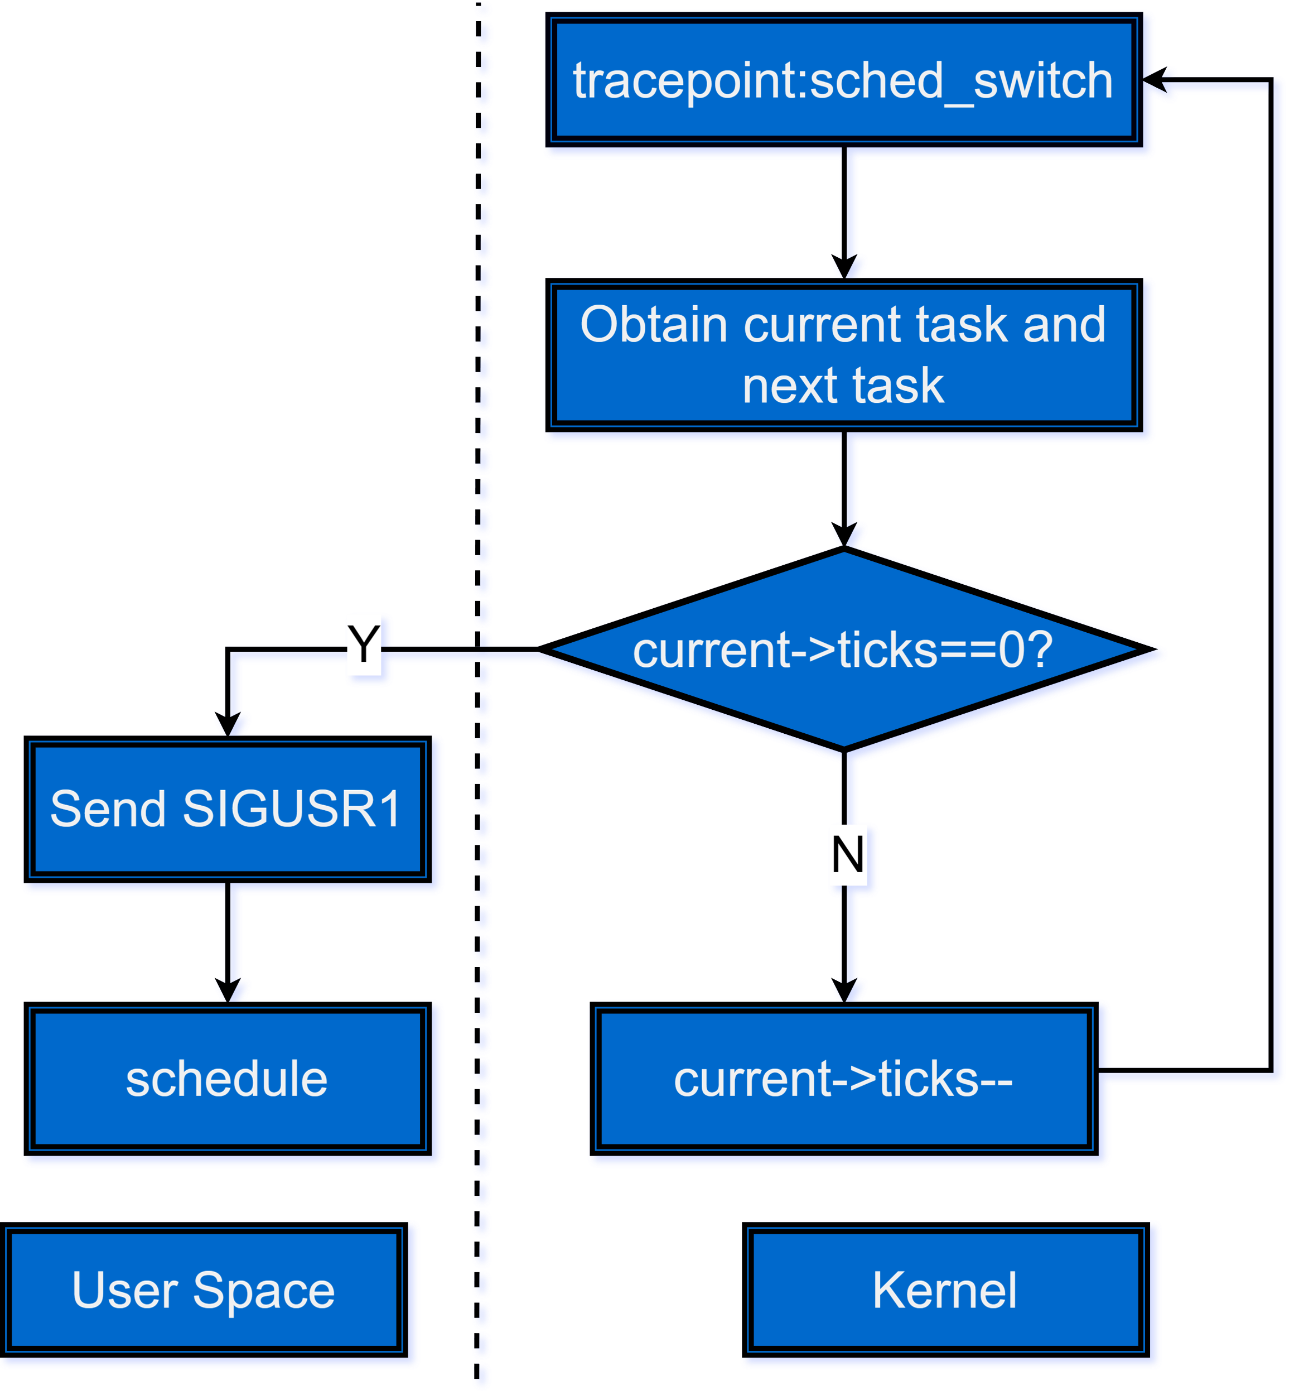
3.1 分离Ticks和调度
Netlink通信机制
Notes:
基于之前的中断模块架构设计，我们对其进行优化处理，利用Netlink机制将用户态的Ticks通信至内核态进行处理，在内核模块中选择上下文切换挂载点实现对Ticks的更新操作，直到递减至0切换至用户态完成任务调度。

Slide 16
3.2 难点2—任务阻塞后任务切换
分析：
任务调度模块中，一个任务进入阻塞态且没有信号触发，导致无法进行任务切换，引发任务卡死，系统调度效率下降。
解决方案：
修改汇编程序进行上下文保存于恢复

Slide 17
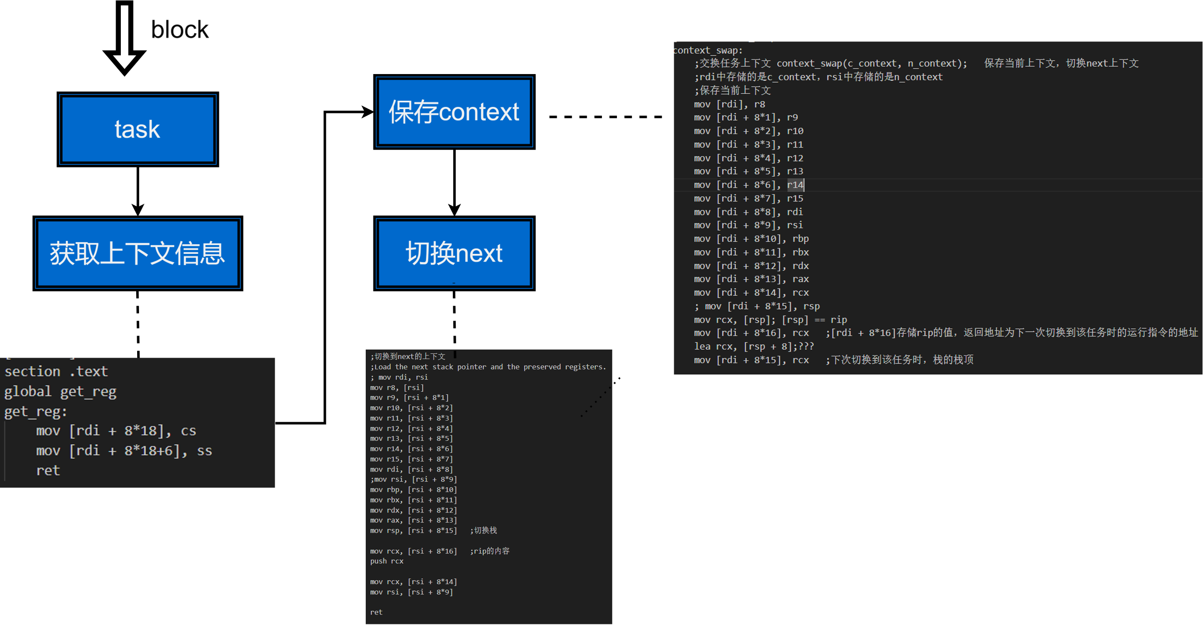
3.3 难点3—任务阻塞后切换任务
Notes:
Context_set切换任务的上下文。它从一个sigcontext结构体中恢复各个寄存器的值，并跳转到之前保存的程序计数器（RIP）指向的地址，从而恢复到之前的执行位置。
Get_reg从一个sigcontext结构体中提取CS（代码段寄存器）和SS（栈段寄存器）寄存器的值并将它们保存到结构体中的相应位置,实现保存上下文
Context_swap实现任务上下文的交换，即保存当前任务的上下文（寄存器状态），然后恢复并切换到下一个任务的上下文

Slide 18
3.3 难点3—hook+定时器
分析：
任务的阻塞和等待使用内核sleep函数，导致上下文切换开销大。
解决方案：
hook+多级时间轮实现用户态自定义sleep函数，替换内核原生sleep，减少开销。

Slide 19
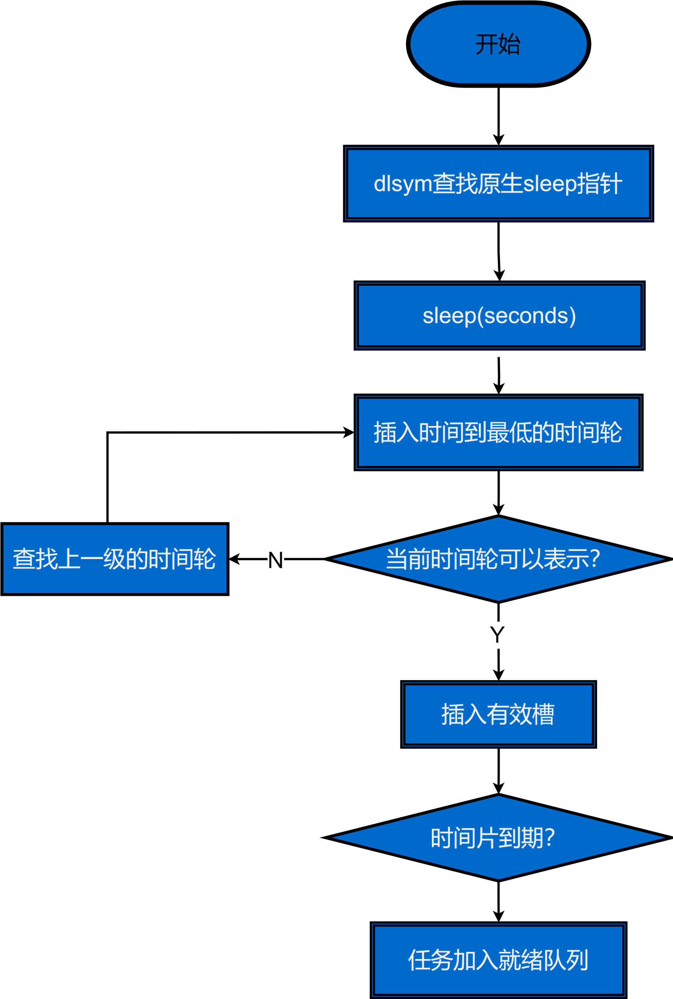
3.3 难点3—hook+定时器
Notes:
当一个任务调用 sleep(seconds)，即该任务要让出cpu并等待seconds秒。系统计算出它的总等待时间，并且逐级的查找有效槽和检查当前槽中的任务是否到期。如果某任务到期，它将从时间轮中移出并执行。

Slide 20
3.4 难点4—User_Schedule结合NeuralNet模型
分析：
设计一个NeuralNet神经网络模型模拟CPU密集型计算场景，结合User_Schedule完成多任务于单线程中集中调度。
Notes:
在本项目中，我们设计了一个NeuralNet神经网络模型来模拟CPU密集型计算场景。在这种场景下，我们需要通过User_Schedule框架来完成多个任务在单线程中的集中调度。这种模拟要求系统在处理复杂计算时，仍然能够高效地进行任务调度和切换。

Slide 21
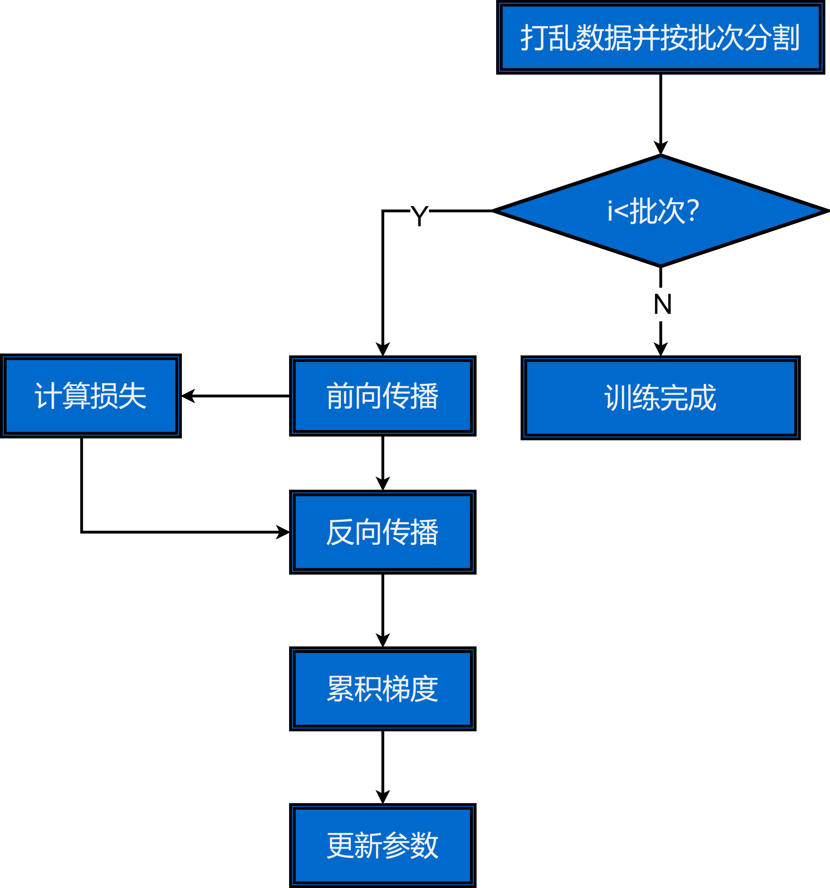
3.4 难点4—User_Schedule模拟CPU密集型任务
initialize_parameters(net)
for epoch in range(num_epochs):
# 按批次处理数据
for batch_start in range(0, len(inputs), batch_size):
# 为当前批次初始化梯度累加器
total_gradient = initialize_gradient()
# 处理当前批次中的每个输入样本
for i in range(len(batch_inputs)):
# 执行前向传播，得到对当前输入的预测
predictions = forward_pass(net, batch_inputs[i])
# 计算预测值和目标值之间的损失
loss = compute_loss(predictions, batch_targets[i])
# 执行反向传播，计算损失的梯度
gradient = backward_pass(net, loss)
total_gradient += gradient # 累加梯度
# 使用累加的梯度和学习率更新网络参数
update_parameters(net, total_gradient, learning_rate)
Notes:
我们利用c语言实现了一个小型神经网络模型去模拟CPU密集型任务，主要核心是基于批量梯度下降算法完成，通过打乱数据使其不重复记忆，在设定的批次范围内进行前向传播、反向传播、计算损失以及累积梯度操纵；我们将每个批次抽象为一个独立的任务，结合我们实现的调度框架完成管理和调度。

Slide 22
Part 04 性能评估

Slide 23
4.1 性能评估
环境配置：
CPU:Intel(R) Core(TM) i5-8265U CPU @ 1.60GHz 1.80 GHz机带 RAM
OS: Ubuntu 20.04.3 LTS 5.15.0-67-generic
测试场景：
NeuralNet CPU密集型下对比openMP、Phread、User_Schedule性能
测试指标：Task时延 吞吐量 CPU利用率
Notes:
性能评估模块，我们选择同样的CPU密集型任务对openMP，Phread、User_Schedule进行任务时延、吞吐量、CPU利用率的性能测试，
进行最终的性能对比。

Slide 24
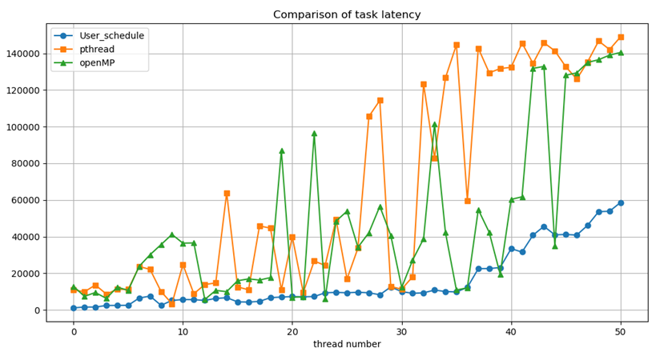
4.1 性能评估—Task时延
Phread、openMP:
时延较高、波动大、不稳定。
User_Schedule ：
时延较低，变化趋势小、相对稳定。
Notes:
CPU密集型场景下，测试Task时延指标中，我们设定不同的线程数，维度10进行时间对比，图中可以直观的看到总体趋势User_Schedule时延较低且相对稳定，
相比之下Phread线程库和openMP线程库随着线程数的增加，时延波动较大且不稳定，其时间戳波动值可达100000（10万）。

Slide 25
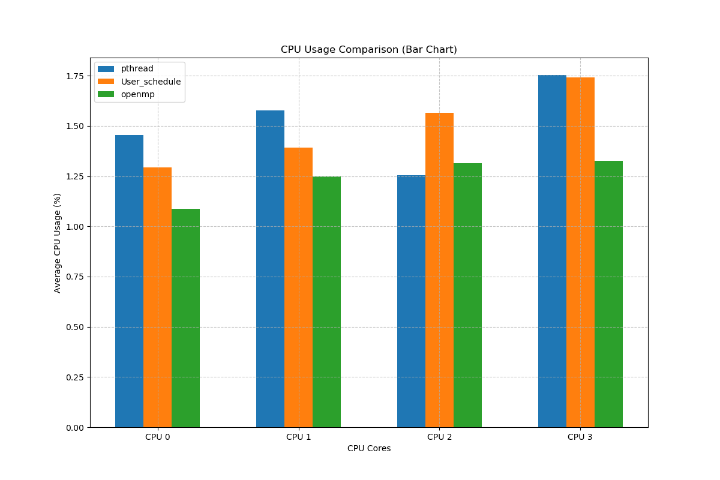
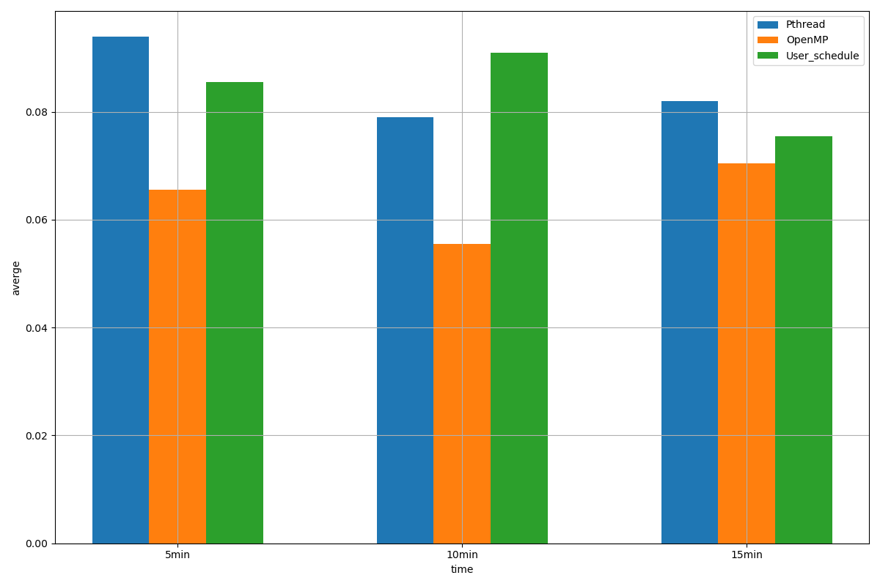
4.2 性能评估—CPU利用率、平均负载
CPU利用率：
CPU平均负载：
Notes:
测试CPU利用率指标和平均负载指标模块，测试相同任务下统计不同核心的CPU利用率，openMP的CPU利用率略低，而Phread的CPU利用率在核心3最高但在核心2最低，负载不均衡，相比之下User_Schedule的CPU利用率相对稳定，能更平衡各核心的任务量。
右图测试不同时间段内系统平均负载情况，分别统计5min、10min、15min时间段内三者性能表现，可以看到Pthread平均负载较高，可能会导致系统资源的过度占用，openMP平均负载较低，User_Schedule平均负载表现适中。

Slide 26
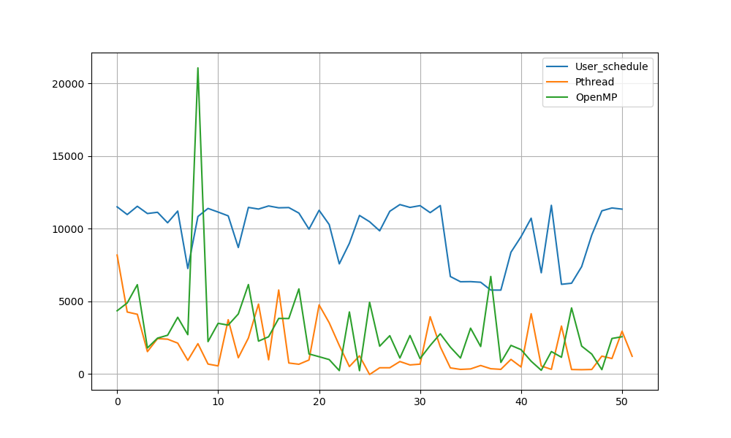
4.3 性能评估—吞吐量
User_Schedule 的吞吐量较高，并且比较稳定。
Notes:
测试任务吞吐量指标，设定不同线程数，维度10进行吞吐量对比，openMP在线程数较少时波动较大，其波动差值可达一万左右
Pthread线程库相比较吞吐量趋势较为稳定，但吞吐量大小远不及User_Schedule吞吐量，
说明在CPU密集型任务下，User_Schedule能够以较低延迟以及较高稳定的吞吐量高效完成任务。

Slide 27
Part 05 赛题总结

Slide 28
5.1 赛题总结及展望
信号机制模拟中断实现用户态抢占式任务调度框架，将功能分层化、模块化，方便后期移植。
信号机制结合内核模块，有效减少上下文切换次数、降低开销。
基于已实现的用户态抢占式任务调度框架API接口训练神经网络模型，模拟CPU密集型任务场景，对比openMP、Pthread线程库，User_Schedlue性能较好，能有效平衡系统资源。
结合eBPF技术实现调度类，通过eBPF技术将任务切换部分在内核中实现，又一次减少用户态与内核态切换开销。

Slide 29
Part 06 作品演示

Slide 30
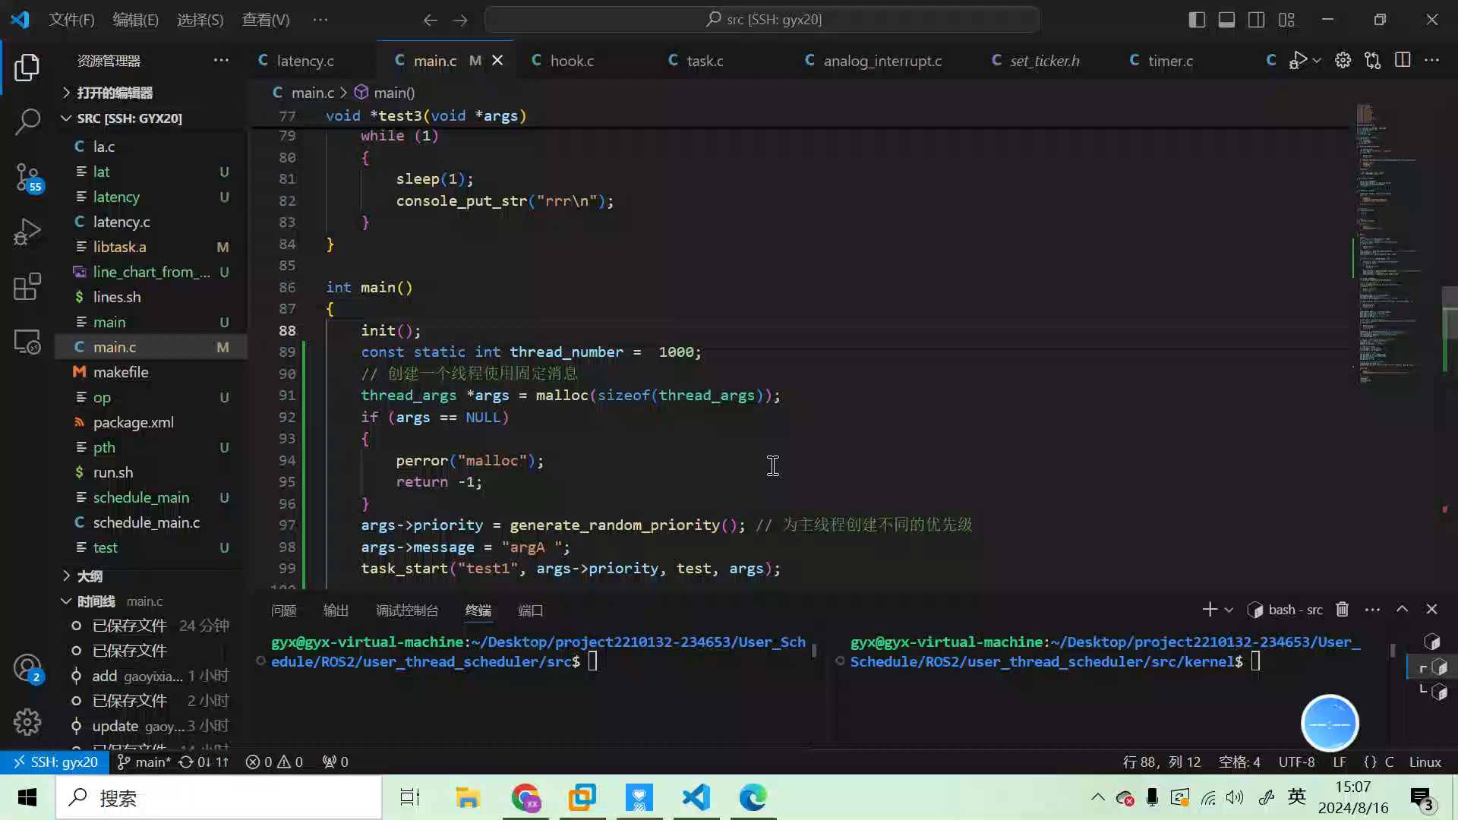
5.1 作品演示

Slide 31
请各位专家批评指正！
汇报人：高怡香、王月妮、刘冰
校内指导：陈莉君、谢瑞莲（西邮）
校外指导：任玉鑫、吴一凡（华为）

